Slide 1
立体几何中的推理与计算方法
一、推理（论证、证明）
推理与证明一定要完整的再现定理与性质，不可想当然，不可说这明显是成立的啊！还用写吗？
推理与证明的主要问题涉及平行（线线、线面、面面）与垂直问题（线线、线面、面面）
利用向量（代数手段）推理证明时，最后别忘记了还要回归综合法.

Slide 7
二、计算方法：等积法（解决点到面的距离、线面角、二面角的平面角）
4.如图，在正方体ABCD—A₁B₁C₁D₁中，E、F分别为棱AB，C₁D₁的中点，则A₁B₁与截面A₁ECF所成的角的正切值是 ．

Slide 12
三、重要结论的记忆与应用
P
A
C
O
B

Slide 13
10.设三棱锥P--ABC的顶点P在平面ABC上的射影是H，给出以下命题：
①若PA⊥BC ， PB⊥ AC，则H是△ABC的垂心
②若PA,PB,PC两两互相垂直，则H是△ABC的垂心
③若∠ ABC=90⁰，H是AC的中点，则PA=PB=PC
④若PA=PB=PC ，则H是△ABC的外心
其中正确命题的命题是 .
①②③④
P
A
C
H
B

Slide 14
重要结论：
（1）三棱锥两组对棱互相垂直，则可得第三组对棱也
互相垂直，且顶点在底面的射影是底面三角形的垂
心；反之，若三棱锥顶点在底面的射影是底面三角
形的垂心，则三组对棱互相垂直；
（2）棱锥的侧棱相等（侧棱与底面所成的角相等），则此棱
锥的顶点在底面的射影是底面多边形的外心，反之也成立.
（3）三棱锥的侧面与底面所成的角相等，若顶点在底面的射
影在底面多边形的内部，则射影为底面三角形的内心，若
顶点在底面的射影在底面三角形的外部，则射影为底面三
角的旁心，反之也成立.

Slide 15
11.(05湖南高考)下面关于三棱锥的四个命题:
(1)底面是等边三角形,侧面与底面所成的二面角都相等的三棱锥是正三棱锥.
(2)底面是等边三角形,侧面都是等腰三角形的三棱锥是正三棱锥.
(3)底面是等边三角形,侧面的面积都相等的三棱锥是正三棱锥.
(4)侧棱与底面所成的角都相等,而侧面与底面所成的二面角都相等的三棱锥是正三棱锥.其中,真命题的编号是 .
(写出所有真命题的编号)
④

Slide 16
12.下列五个正方体图形中，l是正方体的一条对角线，点M、N、P分别为其所在棱的中点，能得出l⊥面MNP的图形的序号是 ．(写出所有符合要求的图形序号)
①④⑤
①
②
③
④
⑤

Slide 17
13.正方体ABCD—A₁ B₁ C₁ D₁中，P、Q、R、分别是AB、AD、C C₁的中点.那么正方体的过P、Q、R的截面图形是 ( )
A.三角形 B.四边形
C.五边形 D.六边形

Slide 18
四、杂题几例
14.一个几何体的三视图如下，其中正视图是一个正三角形，则这个几何体的外接球的表面积为（ ）

Slide 20
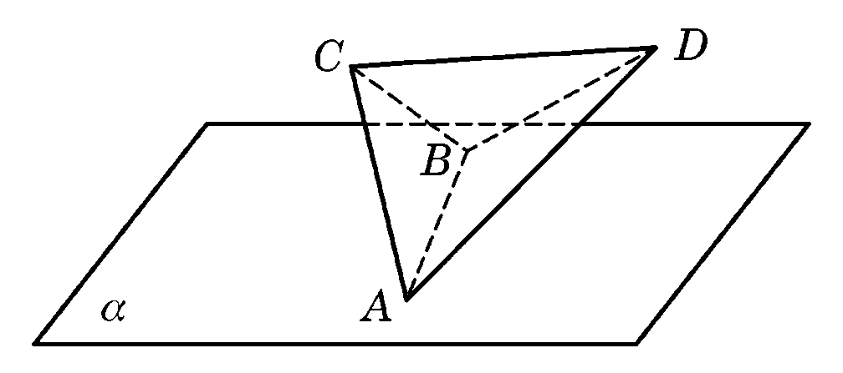
16.正四面体ABCD的棱长为1，棱AB∥平面α，则正四面体上的所有点在平面α内的射影构成的图形面积的取值范围是 .

